Slide 1
Блестит, как золото
Дорогая , как золото
«Черное золото, дающее возможность синтеза более 1000 видов химических веществ

Slide 2
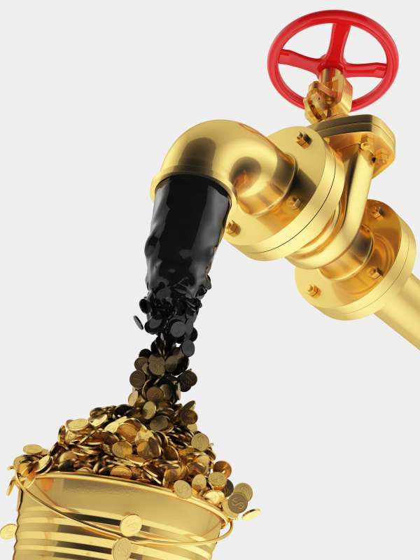
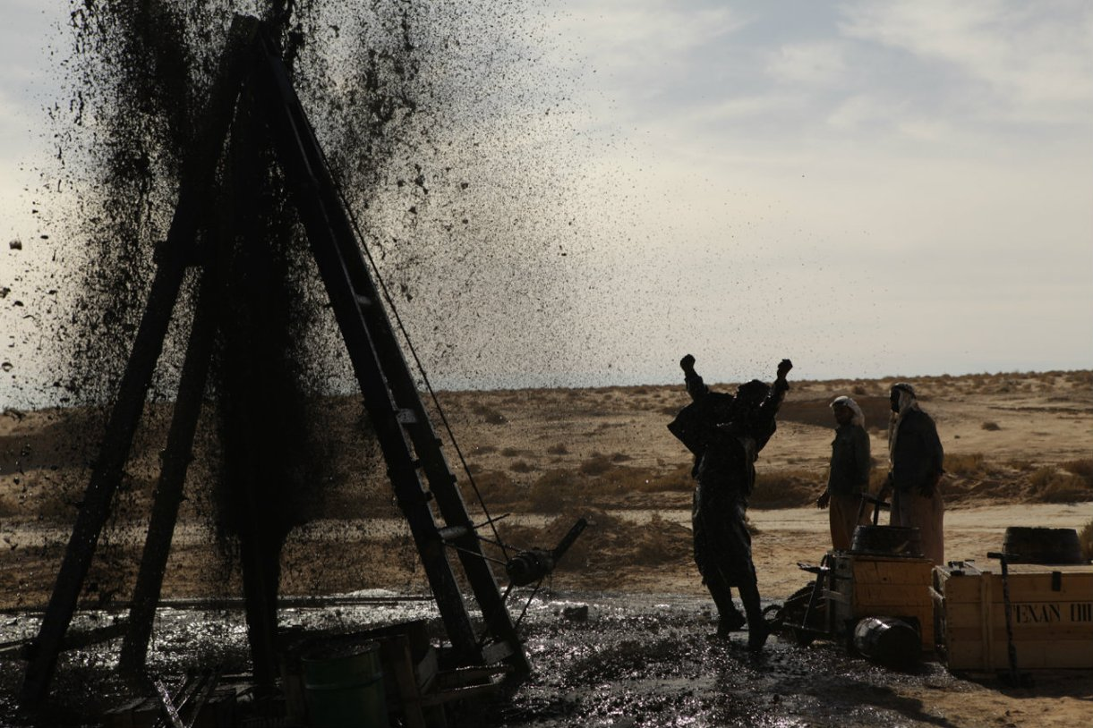
НЕФТЬ

Slide 3
Нефть – природная смесь углеводородов, в основном алканов линейного и разветвленного строения, содержащих в молекулах от 5 и более атомов углерода, с другими органическими соединениями – углеводородами.
Слово «нефть» появилось в русском языке в 17 веке и происходит от арабского «нафата», что означает «извергать». Так назвали ее жители Месопотамии, т.к. эта маслянистая жидкость извергалась в виде фонтана.

Slide 4
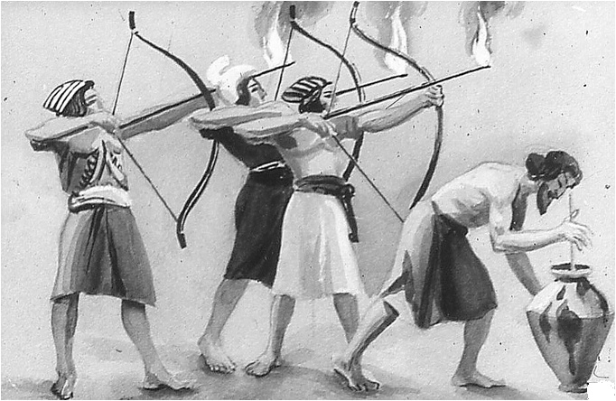
Историческая справка
Люди начали использовать нефть ещё в глубокой древности. Её зажигали в светильниках, лечили ею скот, обмазывали нефтью стрелы и поджигали ими стены крепостей

Slide 5
В Китае бурение было известно ещё в XVIII в. до нашей эры. Для ее добычи строились нефтяные колодцы. Китайцы употребляли нефть для освещения, как лекарство и в военных целях. Китайские воины из “огненных повозок” бросали горшки с горящей нефтью в ряды врагов.

Slide 6
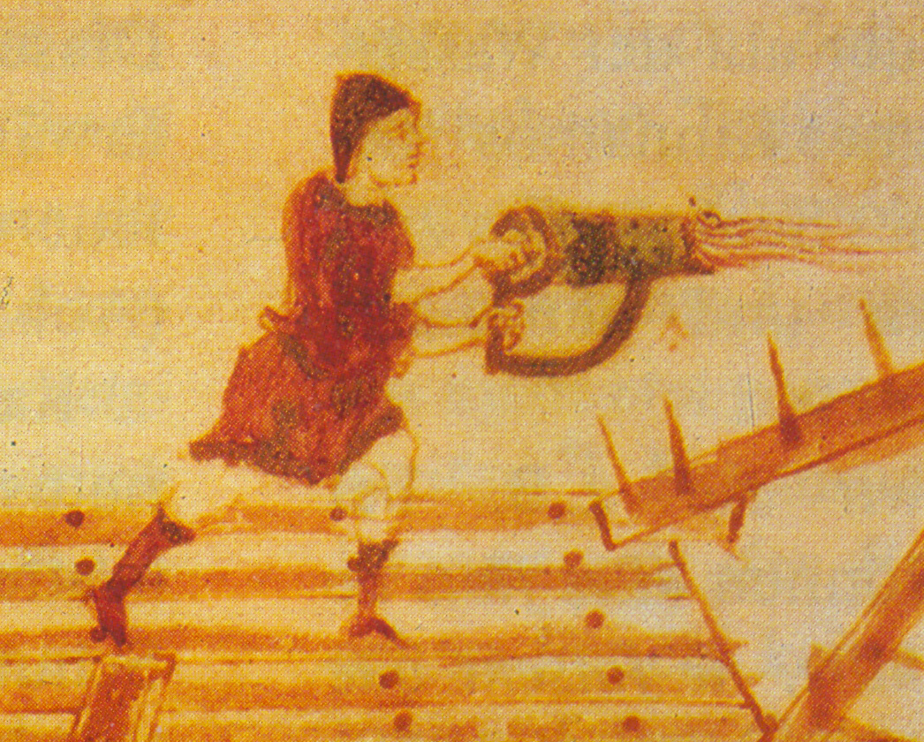
В VII веке н. э. Византийцы создали так называемый “греческий огонь”. В одном из многочисленных рецептов, которые греки хранили в глубочайшей тайне, написано "Возьми чистую серу, нефть, винный камень, смолу, поваренную соль, деревянное масло; хорошенько провари все вместе, пропитай этим составом паклю и подожги. Такой огонь можно погасить только песком или винным уксусом".

Slide 7
Происхождение нефти
Существует 3 теории происхождения нефти: неорганическая теория и органическая теория, космическое происхождение.

Slide 8
Предложение о неорганическом происхождении нефти выдвинул в 1876 г. Д.И. Менделеев. Он считал, что вода, попадающая в недра Земли по трещинам-разломам в земной коре, под действием высоких температур и давлений реагирует с карбидом железа, образуя углеводороды, которые поднимаются по трещинам породы, скапливаясь в пустотах – ловушках

Slide 9
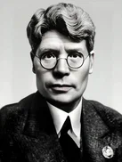
Основы биогенной (органической) теории происхождения нефти в нашей стране заложили академики В.И. Вернадский и И. М. Губкин. Согласно этой теории нефть образовалась из остатков наземной растительности, которые сносились реками в водоёмы, и морского зоо- и фитопланктона.

Slide 10
Космическое неорганическое происхождение нефти раскрывается в работах В. Д. Соколова, что углеводороды нефти образовались из неорганических компонентов в космическом пространстве и попали в состав земного вещества на нашей планете.

Slide 11
Физические свойства нефти
Заполните таблицу
Агрегатное состояние
Цвет
Запах
Удельный вес
Растворимость в воде
Отношение к горению
Определение содержания непредельных углеводородов в нефти

Slide 12
Способы переработки нефти

Slide 13
Задание
Используя учебник §8 заполните таблицу
 | понятие | особенности
Фракционная перегонка (ректификация)
Крекинг

Slide 14
Д/з Подготовить сообщение о нефтедобывающем предприятии в России

Slide 15
Всем спасибо !

